Slide 1
§2.5 气体分子碰壁数及其应用
§1.6.2 已用最简单的方法导出了单位时间内碰撞在单位面积器壁上的平均分子数的近似公式Γ。
在推导中简单地在把立方容器中的气体分子分为相等的六组，每一组都各垂直于一个器壁运动，且认为每一分子都以平均速率运动。
本节将用较严密的方法导出г。
通常有两种方法：一种利用速率分布；另一种利用速度分布，这里仅介绍速度分布法。
接着利用麦克斯韦速度分布来证明气体压强公式。
最后本节将介绍气体分子碰壁数的一些重要应用。

Slide 2
§2.5.1 由麦克斯韦速度分布导出气体分子碰壁数及气体压强公式 简并压强
（一）严格证明气体分子碰壁数公式

Slide 3
（二） 气体压强公式

Slide 4
三,简并压强

Slide 5
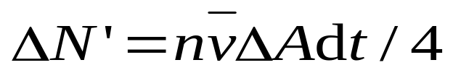
*§2.5.2 泻流及其应用（热分子压差、分子束技术及其速率分布、热电子发射）
（一）泻流
气体从薄壁容器很小的小孔中逸出称为泻流。
处于平衡态的气体，在dt时间内，从△A 面积小孔逸出的分子数
泻流是宏观粒子流，严格说容器中气体处于非平衡态。
但只要在宏观上很短时间dt内逸出的气体分子数与容器中总分子数相比小得多，则分子数密度和平均速率在 t 时刻有确定数值。

Slide 6
（三）分子束和原子束

Slide 7
（四）分子束速率分布

Slide 8
（六）热电子发射

Slide 9
（七）地球大气分子逃逸·太阳风·月球大气

